Slide 2
Reminder…
Διαλέξεις
Προαιρετική παρουσία!
Είστε εδώ γιατί θέλετε να ακούσετε/συμμετέχετε
Δεν υπάρχουν απουσίες
Υπάρχει σεβασμός στους συναδέλφους σας και στην εκπαιδευτική διαδικασία
Προστατέψτε εσάς και τους συναδέλφους σας: απέχετε από το μάθημα αν δεν είστε/αισθάνεστε καλά

Slide 3
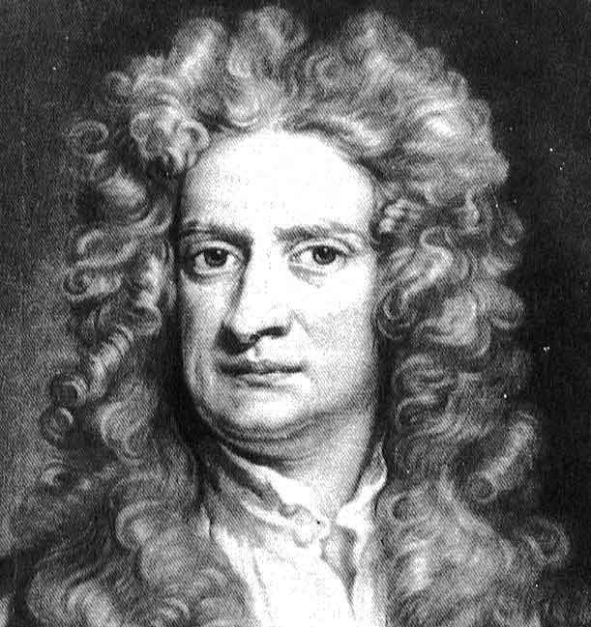
Φυσική για Μηχανικούς
Μηχανική
Οι Νόμοι της Κίνησης
Εικόνα: Isaac Newton: Θεωρείται πατέρας της Κλασικής Φυσικής, καθώς ξεκινώντας από τις παρατηρήσεις του Γαλιλαίου αλλά και τους νόμους του Κέπλερ για την κίνηση των πλανητών διατύπωσε τους τρεις μνημειώδεις νόμους της κίνησης και τον περισπούδαστο «νόμο της βαρύτητας»

Slide 4
Φυσική για Μηχανικούς
Μηχανική
Οι Νόμοι της Κίνησης
Εικόνα: Isaac Newton: Θεωρείται πατέρας της Κλασικής Φυσικής, καθώς ξεκινώντας από τις παρατηρήσεις του Γαλιλαίου αλλά και τους νόμους του Κέπλερ για την κίνηση των πλανητών διατύπωσε τους τρεις μνημειώδεις νόμους της κίνησης και τον περισπούδαστο «νόμο της βαρύτητας»

Slide 5
Οι Νόμοι της Κίνησης
Ως τώρα, μελετήσαμε κινήσεις σωματιδίων
Ορίσαμε θέση, μετατόπιση, ταχύτητες, επιταχύνσεις…
…καθώς και μοντέλα κίνησης με τα οποία μπορούμε να περιγράψουμε πραγματικά φαινόμενα
Κίνηση υπό μηδενική ή μη-μηδενική, σταθερή, επιτάχυνση
Δεν μας ενδιέφερε η αιτία της κίνησης
Καιρός να τη μελετήσουμε κι αυτή! ☺

Slide 6
Οι Νόμοι της Κίνησης
Ερωτήματα
Γιατί μεταβάλλεται η κίνηση ενός αντικειμένου;
Τι προκαλεί την κίνηση ή την ακινησία του;
Γιατί είναι πιο εύκολο να κινήσουμε ένα “μικρό” από ένα “μεγάλο” αντικείμενο;
«Κλειδιά» για τις απαντήσεις
Δύναμη (Force – $F$) που ασκείται στο αντικείμενο
Μάζα (Mass – $m$) του αντικειμένου

Slide 7
Οι Νόμοι της Κίνησης
Δύναμη
Καθημερινή εμπειρία
Πέταγμα μπάλας
Σπρώξιμο ντουλάπας
Τράβηγμα συρταριού
Αλληλεπίδραση με αντικείμενα μέσω μυικής δράσης, με αποτέλεσμα την αλλαγή της κινητικής τους κατάστασης
Δεν είναι όμως πάντα απαραίτητη η πρόκληση κίνησης
Βαριά μπάλα
Μεγάλη ντουλάπα
Κλειδωμένο συρτάρι

Slide 8
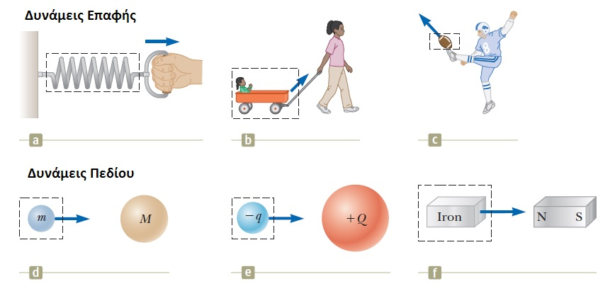
Οι Νόμοι της Κίνησης
“Οι Δυνάμεις είναι αυτές που αλλάζουν την ταχύτητα ενός σώματος”
(I. Newton)
Δυο κατηγορίες δυνάμεων
Δυνάμεις Επαφής
Δυνάμεις Πεδίου

Slide 9
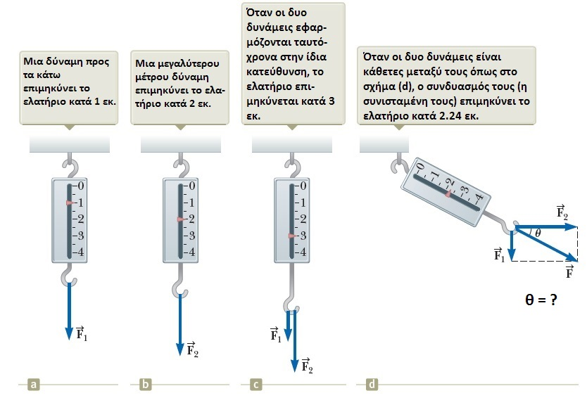
Οι Νόμοι της Κίνησης
Η διανυσματική φύση της Δύναμης

Slide 10
Οι Νόμοι της Κίνησης
Συστήματα αναφοράς
Σύστημα αναφοράς ονομάζουμε το φυσικό αντικείμενο στο οποίο προσαρτούμε το σύστημα συντεταγμένων μας
Π.χ. το έδαφος, όταν μετράμε την ταχύτητα ενός σώματος
Ένα σύστημα αναφοράς στο οποίο ένα σώμα δεν αλληλεπιδρά με άλλα σώματα και έχει μηδενική επιτάχυνση λέγεται αδρανειακό σύστημα αναφοράς

Slide 11
Οι Νόμοι της Κίνησης
Πρώτος Νόμος του Newton
Πάντα μπορούμε να βρούμε ένα αδρανειακό σύστημα αναφοράς
…και στη συνέχεια θα θεωρούμε κάθε σύστημα αναφοράς ως αδρανειακό, κι εκεί θα ισχύουν οι νόμοι που θα περιγράψουμε
Απουσία εξωτερικών δυνάμεων και παρουσία αδρανειακού συστήματος αναφοράς
ένα σώμα σε ηρεμία παραμένει σε ηρεμία
ένα σώμα υπό σταθερή ταχύτητα παραμένει υπό σταθερή ταχύτητα
Με άλλα λόγια
Όταν δεν επιδρά καμιά δύναμη σε ένα σώμα, η επιτάχυνση του σώματος είναι μηδενική
Η τάση ενός σώματος να αντιδρά σε οποιαδήποτε μεταβολή της κινητικής του κατάστασης λέγεται αδράνεια

Slide 12
Οι Νόμοι της Κίνησης
Πρώτος Νόμος του Newton
Όμως η δύναμη είναι διανυσματικό μέγεθος
Μπορούν να ασκούνται δυνάμεις επάνω σε ένα σώμα αλλά η συνολική δύναμη (ή συνισταμένη) να είναι μηδέν!
Άρα μια πιο σωστή διατύπωση του 1^{ου} νόμου του Newton θα είναι:
Αν η συνισταμένη (το διανυσματικό άθροισμα) των δυνάμεων που ασκούνται σε ένα σώμα είναι μηδενική, η επιτάχυνση του σώματος είναι μηδενική
Αν το σώμα είναι ακίνητο, τότε παραμένει ακίνητο
Αν κινείται υπό σταθερή ταχύτητα, συνεχίζει και κινείται έτσι
Λέμε τότε ότι το σώμα ισορροπεί

Slide 13
Οι Νόμοι της Κίνησης
Από τα προηγούμενα, μπορούμε λοιπόν να συμπεράνουμε ότι:
Ένα σώμα που επιταχύνει πρέπει να υπόκειται σε κάποια (συνισταμένη, μη μηδενική) δύναμη
Η δύναμη είναι το αίτιο της μεταβολής της κίνησης ενός σώματος
Ο 1^{ος} νόμος του Newton γράφεται ως
$$Σ \vec{F}=\vec{0}$$

Slide 14
Οι Νόμοι της Κίνησης
Διαφορετικά σώματα χρειάζονται διαφορετικό μέτρο δύναμης για να μεταβάλλουν την κατάσταση κίνησής τους
Με άλλα λόγια, αντιστέκονται περισσότερο ή λιγότερο στη μεταβολή της κίνησής τους
Γιατί;
Γιατί έχουν διαφορετική μάζα
Η μάζα είναι μια ιδιότητα ενός σώματος που ορίζει «πόση» αντίσταση παρουσιάζει στην προσπάθεια μεταβολής της ταχύτητάς του

Slide 15
Οι Νόμοι της Κίνησης
Ο 1^{ος} Νόμος του Newton μας εξηγεί τι συμβαίνει σε ένα σώμα όταν οι δυνάμεις που ασκούνται έχουν συνισταμένη μηδέν
Ο 2^{ος} Νόμος του Newton (που θα δούμε αμέσως) μας εξηγεί τι συμβαίνει όταν οι δυνάμεις που ασκούνται επάνω του ΔΕΝ έχουν μηδενική συνισταμένη

Slide 16
Οι Νόμοι της Κίνησης
Δεύτερος Νόμος του Newton
Σε ένα αδρανειακό σύστημα αναφοράς, η επιτάχυνση ενός σώματος είναι
ευθέως ανάλογη στη συνολική δύναμη, $\sum{\vec{F}},$που ασκείται επάνω του και
αντιστρόφως ανάλογη της μάζας του, $m$
$$\vec{a}=\frac{\sum{\vec{F}}}{m}$$
και έτσι έχουμε τη γνωστή σχέση
$$Σ \vec{F}=m\vec{a}$$

Slide 17
Οι Νόμοι της Κίνησης
Φυσικά, μπορούμε – και σε πολλές περιπτώσεις επιβάλλεται – να αναλύσουμε το 2^{ο} νόμο (όπως και τον 1^{ο}) σε συνιστώσες παράλληλες με τους άξονες του συστήματος αναφοράς μας $\sum{{\vec{F}}_{x}}=m{\vec{a}}_{x}$,$\sum{{\vec{F}}_{y}}=m{\vec{a}}_{y}$, $\sum{{\vec{F}}_{z}}=m{\vec{a}}_{z}$
Μπορούμε να μετατρέψουμε τις παραπάνω διανυσματικές εξισώσεις σε αλγεβρικές λαμβάνοντας υπ’ όψη τη θετική φορά του εκάστοτε άξονα
….όπως θα δείξουμε στο επόμενο παράδειγμα
Μονάδα μέτρησης δύναμης στο S.I.
Newton (N) ⬄ 1 N = $1 kg∙m/s^{2}$

Slide 18
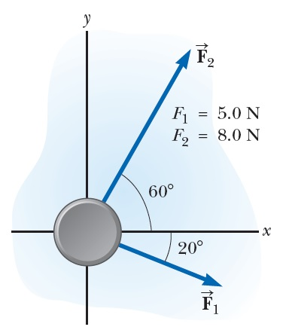
Οι Νόμοι της Κίνησης
Παράδειγμα:
Ένας δίσκος του hockey στον πάγο, μάζας 0.3 kg, ολισθαίνει ελεύθερα σε οριζόντια επιφάνεια πάγου. Δυο μπαστούνια τη χτυπούν ταυτόχρονα, με δυνάμεις και υπό γωνίες όπως στην Εικόνα. Βρείτε το μέτρο και την κατεύθυνση της επιτάχυνσης του δίσκου.

Slide 19
Οι Νόμοι της Κίνησης
Παράδειγμα – Λύση:
Δίσκος μάζας 0.3 kg, ολισθαίνει ελεύθερα σε οριζόντια επιφάνεια πάγου. Βρείτε το μέτρο και την κατεύθυνση της επιτάχυνσης του δίσκου.
Notes:
Προσοχή! Δεν είναι κάθετες οι δυνάμεις! ΣFx = F1cosθ + F2cosφ ΣFy = F1sinθ + F2sinφ ax = ΣFx/m = 29 m/s^2
ay = ΣFy/m = 17 m/s^2 a = 34 m/s^2
Θ = arctan(ay/ax) = 31˚

Slide 20
Οι Νόμοι της Κίνησης
Παράδειγμα – Λύση:
Δίσκος μάζας 0.3 kg, ολισθαίνει ελεύθερα σε οριζόντια επιφάνεια πάγου. Βρείτε το μέτρο και την κατεύθυνση της επιτάχυνσης του δίσκου.
Notes:
Προσοχή! Δεν είναι κάθετες οι δυνάμεις! ΣFx = F1cosθ + F2cosφ ΣFy = F1sinθ + F2sinφ ax = ΣFx/m = 29 m/s^2
ay = ΣFy/m = 17 m/s^2 a = 34 m/s^2
Θ = arctan(ay/ax) = 31˚

Slide 21
Οι Νόμοι της Κίνησης
Όλα τα σώματα έλκονται από τη Γη
Με άλλα λόγια, η Γη ασκεί δύναμη επάνω τους
Άρα, τα επιταχύνει!
Βαρυτική επιτάχυνση $\vec{g}$
2^{ος} Νόμος του Newton για αντικείμενο που πέφτει ελεύθερα (απουσία αντιστάσεων του αέρα)
$$\sum{\vec{F}=m\vec{g}⟺ {\vec{F}}_{g}=m\vec{g}}$$

Slide 22
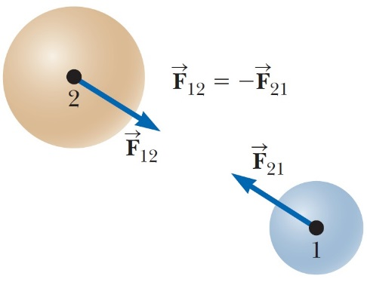
Οι Νόμοι της Κίνησης
Τρίτος Νόμος του Newton
Σε κάθε δράση, υπάρχει μια αντίδραση!
Πιο τυπικά… ☺
Αν δυο σώματα αλληλεπιδρούν, η δύναμη ${\vec{F}}_{12}$ που ασκείται από το σώμα 1 στο σώμα 2 είναι ίση σε μέτρο και αντίθετη σε κατεύθυνση στη δύναμη ${\vec{F}}_{21}$, που ασκείται από το σώμα 2 στο σώμα 1: ${\vec{F}}_{12}={−\vec{F}}_{21}$
Οι δυνάμεις του 3^{ου} νόμου Newton ασκούνται σε διαφορετικά σώματα!!!

Slide 23
Οι Νόμοι της Κίνησης
Τρεις Νόμοι του Newton
Ένα σώμα στο οποίο η συνισταμένη των δυνάμεων που του ασκούνται είναι μηδενική, ισορροπεί (δηλ. δεν επιταχύνεται)
$$Σ \vec{F}=\vec{0}$$
Ένα σώμα στο οποίο η συνισταμένη των δυνάμεων που του ασκούνται είναι μη μηδενική, επιταχύνεται
$$Σ \vec{F}=m\vec{a}$$
Αν δυο σώματα αλληλεπιδρούν, η δύναμη ${\vec{F}}_{12}$ που ασκείται από το σώμα 1 στο σώμα 2 είναι ίση σε μέτρο και αντίθετη σε κατεύθυνση στη δύναμη ${\vec{F}}_{21}$, που ασκείται από το σώμα 2 στο σώμα 1
$${\vec{F}}_{12}=−{\vec{F}}_{21}$$

Slide 24
Οι Νόμοι της Κίνησης
Ανάλυση με βάση τους Τρεις Νόμους
Δυο νέα μοντέλα
Α) Όταν τα σώματα βρίσκονται σε ισορροπία $(\vec{a}=0)$, και η συνισταμένη των δυνάμεων που ασκούνται πάνω τους είναι μηδενική
Β) Όταν σώματα επιταχύνουν υπό την άσκηση εξωτερικών δυνάμεων $(\vec{a}≠0)$ και η συνισταμένη των δυνάμεων που ασκούνται πάνω τους είναι μη μηδενική
Θυμηθείτε τα μοντέλα της Κινητικής!!
Κίνηση υπό σταθερή ταχύτητα
Κίνηση υπό σταθερή επιτάχυνση

Slide 25
Οι Νόμοι της Κίνησης
Σώμα σε ακινησία
Τέσσερα μοντέλα ανάλυσης της κίνησης
Κίνηση υπό σταθερή ταχύτητα
$$x_{f}=x_{i}+u_{x}t$$
Κίνηση υπό σταθερή επιτάχυνση
$u_{x_{f}}=u_{x_{i}}+a_{x}t$
$u_{x,avg}=\frac{u_{x_{i}} + u_{x_{f}}}{2}$
$x_{f}={x_{i}+u}_{x,avg}t$
$x_{f}=x_{i}+u_{x_{i}}t+ \frac{1}{2}a_{x}t^{2}$
$u_{x_{f}}^{2}=u_{x_{i}}^{2}+2a_{x}(x_{f}−x_{i})$
Σώμα σε ισορροπία
$$Σ \vec{F}=\vec{0}$$
Σώμα σε επιτάχυνση
$$Σ \vec{F}=m\vec{a}$$

Slide 26
Οι Νόμοι της Κίνησης
Πώς βρίσκουμε/σχεδιάζουμε τις δυνάμεις που ασκούνται σε ένα σώμα?
Κατ’αρχάς πρέπει να καταλαβαίνουμε ΠΟΙΕΣ είναι αυτές οι δυνάμεις
…να τις διακρίνουμε δηλαδή από όποιες άλλες...
…και να τις σχεδιάσουμε πάνω στο σώμα, θεωρώντας ότι όλες ξεκινούν από το κέντρο του (σαν να ήταν σωματίδιο)
$${\vec{F}}_{hand−to−ball}$$
$${\vec{F}}_{hand−to−ball}$$
$$\vec{n}$$
Διάγραμμα
ελευθέρου
σώματος
$${\vec{F}}_{earth−to−ball}$$
$${\vec{F}}_{ball−to−hand}$$
$${\vec{F}}_{earth−to−ball}$$
$${\vec{F}}_{g}$$
$${\vec{F}}_{earth−to−hand}$$

Slide 27
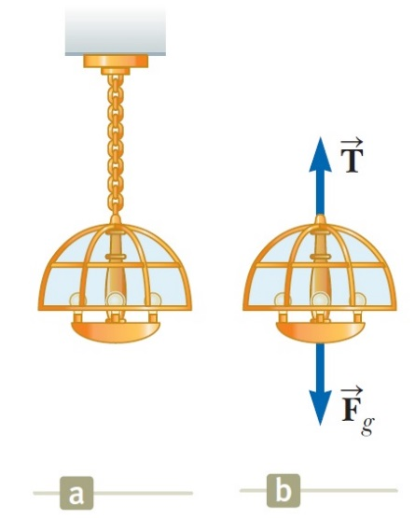
Οι Νόμοι της Κίνησης
Α) Όταν τα αντικείμενα βρίσκονται σε ισορροπία
$$(\vec{a}=0)$$
η συνισταμένη των δυνάμεων
$\sum{\vec{F}}=0$ !
Παράδειγμα
Ο πολυέλαιος κρέμεται σταθερά από το ταβάνι. Ποιες δυνάμεις ασκούνται επάνω του?

Slide 28
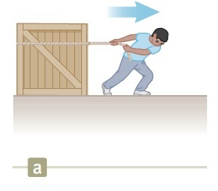
Οι Νόμοι της Κίνησης
Β) Όταν τα σώματα επιταχύνουν υπό την επίδραση δύναμης $(\vec{a}≠0)$
$$\sum{\vec{F}}=m\vec{a}$$
Παράδειγμα
Βρείτε την επιτάχυνση που ασκείται στο κιβώτιο
Βρείτε τη δύναμη που ασκεί το δάπεδο επάνω στο κιβώτιο

Slide 29
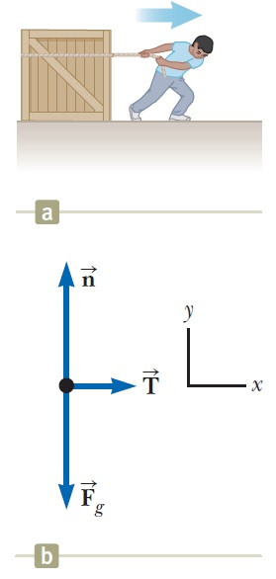
Οι Νόμοι της Κίνησης
Διάγραμμα ελεύθερου σώματος
Παράδειγμα
Βρείτε την επιτάχυνση που ασκείται στο κιβώτιο
Βρείτε τη δύναμη που ασκεί το δάπε- δο επάνω στο κιβώτιο
Έστω Τ η δυναμη από το νεαρό στο κιβώτιο
Notes:
Αναλύουμε σε άξονες
a_x = T/m n = F_g

Slide 30
Οι Νόμοι της Κίνησης
Δυο σημεία που πρέπει να προσέξετε
1) Είναι δυνατόν να έχετε διαφορετικά μοντέλα ανάλυσης σε διαφορετικές κατευθύνσεις (άξονες)
Προηγούμενο παράδειγμα
Ισορροπία στον άξονα $y$
Επιτάχυνση στον άξονα $x$
2) Είναι δυνατόν να έχετε πολλαπλά μοντέλα ανάλυσης στην ίδια κατεύθυνση (άξονα)
Προηγούμενο παράδειγμα
Σώμα υπό επίδραση μη μηδενικής συνισταμένης δύναμης στον άξονα $x$
Σώμα υπό επίδραση σταθερής επιτάχυνσης στον άξονα $x$

Slide 31
Συνεχίζεται...

